Slide 1
KÜLSŐ ÉS BELSŐ STABILITÁS, A FENNTARTHATÓSÁG ÉS A TÁRSADALMI - GAZDASÁGI FEJLŐDÉS KULCSA VÁLSÁGKEZELÉS ÉS ÚJRAINDÍTÁS ÉS….ÚJRA VÁLSÁGKEZELÉS
PROF. DR. KOVÁCS ÁRPÁD
A KÖLTSÉGVETÉSI TANÁCS ELNÖKE
2022 március

Slide 2
Pillanatkép a háború előtti időszakról : Oroszország legnagyobb külkereskedelmi partnerei 2021-ben (export és import összesen, millió USA dollárban)
Forrás: kontra.hu, KT Titkárság szerkesztés

Slide 3
A közép-európai országok Oroszországba irányuló exportja hullámzó volt, legdinamikusabban 1999 és 2008 között növekedett A KKE régió országainak együttes exportvolumene Oroszországba (mrd USD)
Orosz piacokat elsősorban az árupiaci szankciók miatt veszítik el a magyar vállalatok
Ukrajna esetében a gazdasági összeomlásból és a KKV szektor érdekeltségei lehetetlenüléséből fakadó drasztikus kereslet visszaesésének esélye magas
Forrás: Portfolio.hu alapján KT Titkárság szerkesztés
Notes:
Az orosz piacokat elsősorban az árúpiaci szankciók miatt veszítik el a magyar vállalatok, míg Ukrajna esetében a gazdasági összeomlásból és a kkv szektor érdekeltségei lehetetlenüléséből fakadó drasztikus keresletvisszaesés esélye magas, magas még fegyverszünet és megállapodás esetén is. Mindenesetre a teljes magyar exportból a két ország részesedése nem akkora, hogy a következmények ezen a csatornán keresztül összességében súlyosak legyenek, de bizonyos szegmensekben, mint a kisvállalati tevékenység, igen.

Slide 4
Hazánk a közép-európai országok között az Oroszországba irányuló export súlya tekintetében napjainkban a középmezőnyben foglal helyet Az Oroszországba irányuló export súlya és az exporton belül a hozzáadott érték súlya a GDP-hez képest a KKE régió országaiban (%)
Forrás: Portfolio.hu alapján KT Titkárság szerkesztés

Slide 5
A közép-európai országok Oroszországból származó importja csökkenő tendenciájú. Az oda irányuló exportjuk volumene az utóbbi években jobbára stagnál A KKE régió országainak orosz export-importjának és az importon belül az olaj- és gázimportjának súlya a GDP arányában (%)
A 2020-as erőteljesen csökkenő import mindenütt alapvetően a COVID gazdasági hatásának köszönhető
Forrás: Portfolio.hu alapján KT Titkárság szerkesztés

Slide 6
Az Európai Unió országainak orosz gázfüggősége 2022 I. negyedévében
 | Gázimport nagysága a teljes importhoz képest (%) | Gáz energiaellátás/teljes ellátáshoz képest (%) | Oroszországból importál gáz aránya az összes gázimporthoz képest (%) | Sérülékenységi index | Ellenzi-e az orosz gázt érintő szankciókat
Magyarország | 45,1 | 33,6 | 95,0 | 57,9 | X
Cseh Köztársaság | 29,6 | 18,1 | 100,0 | 49,2 | X
Lettország | 23,1 | 21,2 | 100,0 | 48,1 | X
Szlovákia | 25,4 | 24,9 | 85,4 | 45,2 | X
Olaszország | 41,5 | 41,6 | 43,3 | 42,1 | X
Németország | 31,0 | 26,6 | 65,2 | 40,9 | X
Bulgária | 23,2 | 14,2 | 75,2 | 37,5 | X
Lengyelország | 24,7 | 17,0 | 54,9 | 32,2
Hollandia | 23,5 | 45,1 | 26,3 | 31,6
Románia | 12,2 | 30,1 | 44,8 | 29,0
Litvánia | 18,6 | 26,0 | 41,8 | 28,8
Finnország | 9,1 | 6,6 | 67,4 | 27,7
Görögország | 13,3 | 24,0 | 39,0 | 25,4 | X
Észtország | 11,2 | 7,8 | 46,2 | 21,8
Franciaország | 32,3 | 15,8 | 16,8 | 21,6
Ausztria | 41,9 | 22,8 | 0,0 | 21,6 | X
Luxemburg | 16,4 | 18,2 | 27,2 | 20,6
Spanyolország | 25,9 | 25,3 | 10,4 | 20,5
Belgium | 23,4 | 30,2 | 6,5 | 20,0
Portugália | 24,9 | 24,9 | 9,7 | 19,8
Írország | 25,0 | 34,2 | 0,0 | 19,7
Málta | 10,0 | 45,3 | 0,0 | 18,4
Horvátország | 23,3 | 30,6 | 0,0 | 18,0
Szlovénia | 12,9 | 11,7 | 8,7 | 11,1
Dánia | 12,2 | 13,6 | 0,0 | 8,6
Svédország | 3,9 | 2,8 | 12,7 | 6,5
Forrás: the Economist alapján mandiner.hu, KT Titkárság szerkesztés

Slide 7
Súlypontváltás zajlik a világgazdaságban: az E7 országok (Kína, India, Brazília, Oroszország, Indonézia, Mexikó, Törökország) gazdasági súlya 2050-re kétszerese lesz a G7 országokénak, ezen belül Európa részesedése a világ GDP-jéből a felére, 15 százalékra csökken
Világkereskedelmi helyzetkép
Az orosz-ukrán háború és szankciós következményei érdemében nem befolyásolják a trendet, de gyorsítják Európa leértékelődését, beleértve az orosz gazdasági részesedés mérséklődését is
A világexport 80 százalékát ma mintegy 600 multinacionális vállalat adja, ők dominálják a piacokat, a versenyt, a gazdaságpolitikai és a kereskedelmi szabályokat, tekintettel kell rájuk lenni a nemzeti gazdaságpolitikáknak, míg ma ezek a vállalatok nagyrészt nyugati országokban nőttek fel, helyüket az E7 országok óriásvállalatai vehetik át
Gazdasági hatalomváltás: az E7 és a G7 országok GDP-je (ezer milliárd dollár, folyóáron)¹
A szabadkereskedelmet hirdető fejlett nyugati országok egyre jobban védik saját piacaikat (pl. USA védővámok)
Kína és a többi fejlődő ország a szabadkereskedelem legfőbb támogatójává válik
A szabadkereskedelmi egyezmények környezetvédelmi és fogyasztóvédelmi szabályozások helyett hatalmi-gazdasági logika mentén születnek a jövőben is
A belőlük származó előnyöket a tőkeerős transznacionális cégek fölözik le
A koronavírus-járvány és az orosz-ukrán háború ebben is átrendezést, a fejlődő országok javára felgyorsulást hozhat. Még nem tartunk a forduló-pontnál, ez 2030-ra lett volna várható a háború előtti várakozások szerint.
Mi a teendő, hogy elviselhető legyen a világ: háború-mentességre és helyi és globális szinten is felelős gazdaság-politikára, szigorú fogyasztóvédelmi, környezetvédelmi szabályokat és az emberhez méltó munkakörülményeket szem előtt tartó kritikus infrastruktúra- és gazdaságfejlesztésre, valamint méltányos szempontokat érvényesítő nemzetközi gazdasági szerződésekre és kereskedelemi megállapodásokra kell törekedni.
Forrás: Szigeti Ádám, ELKH, 1 PricewaterhouseCoopers, Main Repo/rt World Bank, 2012/ KT titkárság/Saját szerkesztés
Notes:
A statisztikai adatok szerint a globális tőkekoncentrációs folyamatok következményeként napjainkra a világ 10 legerősebb magáncégének összesített tőkeereje nagyobb, mint a világ szuverén országainak együttesen. 2017-ben a világ 100 legnagyobb bevételt generáló entitásának listáján 71 multinacionális vállalat, azaz államhatárokon átívelő magánhatalmi csoport szerepelt, és csak 29 állam mint közhatalom. Huszadik században, ezen a listán még az államok voltak többségben, azonban az arány évről évre rohamosan romlik az államok hátrányára. Napjainkban a közfeladatokat ellátó államoknak az adóssága, míg a magánérdekeket kiszolgáló magánhatalmaknak a vagyona nő (A 2021. III. negyedévi adatok szerint az EU 27 tagállamának összesített teljes államadóssága az összesített GDP-jük 90.1 %-át teszi ki). Az európai államok, mint közhatalmak veszítenek teret a magánhatalmakkal szemben, hanem az európainak mondható multinacionális vállalatok is teret veszítenek az Európán kívüli multinacionális koncentrátumokkal szemben. Az államok, mint közhatalmak és a multinacionális vállalatok, mint magánhatalmak küzdelmének tétje világszerte az országok pénzügyi, gazdasági, természeti és nem utolsósorban emberi erőforrásai feletti rendelkezési jog megtartása, illetve megszerzése, ezen jogok kizárólagos vagy elsődleges gyakorlásának biztosítása, és mindezen folyamatokban a közérdek vagy a magánérdek érvényesítése.

Slide 8
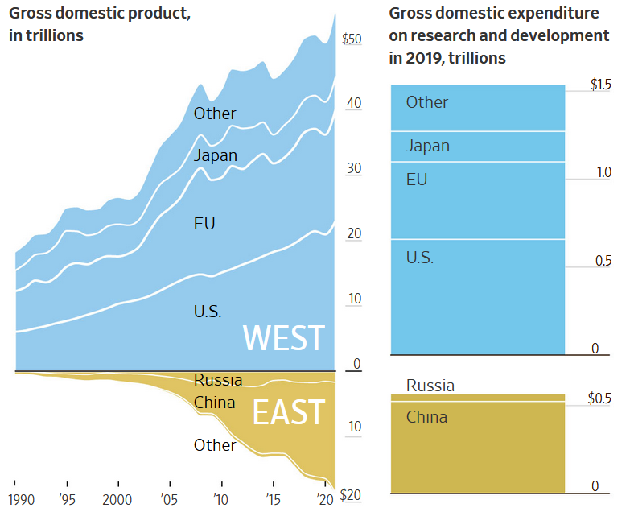
Most, a háború árnyékában, a 1990-2020 közötti tendenciákat előrevetítve azért vannak akik a G7 esélyeket kedvezőbben látják mint a PWC és a WB, igaz az E7 csoportból csak Kínát és Oroszországot veszik figyelembe. A Wall Street Journal szerint a Nyugat így még akár meg is nyerheti a globális hatalmi harcot…
Bruttó hazai kiadás K+F, 2019 (trillió $)
USA + szövetségesei Európában és Ázsiában együtt
sokkal több gazdasági teljesítményt generálnak,
sokkal többet költenek kutatásra és fejlesztésre,
mint Kína, Oroszország és a hozzájuk csatlakozó országok.
GDP (trillió $)
Egyéb
Egyéb
Tiszta tudományban – pl. űrutazás, atomenergia – Oroszország és Kína megállja a helyét ←→ kereskedelmi technológia terén a nyugati cégek vezetnek – pl. kereskedelmi repülés, biotechnológia, félvezetők, szoftverek.
Japán
Japán
EU
EU
Tavaly a világ GDP-jét nézve, USA önmagában 24%-ot tett ki, szövetségeseivel → ~ 59%
Kína a világ GDP-jének 18%-át adta, Oroszországgal együtt → ~ 20%
Kelet központi szerepe a világgazdaságban:
Oroszország olaj, gáz, palládium, nikkel kulcsfontosságú szállítója.
Kína uralja számtalan áru gyártását, pl személyi védőfelszerelések
USA
USA
NYUGAT
Oroszország
Ezek az erősségek nagymértékben tükrözik a komparatív előnyöket:
Oroszország → geológia
Kína → gyári munkaerő
Nyugat → a tudásban rejlik
Oroszország
Kína
Kína
KELET
Egyéb
Megjegyzés: A GDP helyi valutáról dollárra, piaci árfolyamon átszámítva. A kutatásra és fejlesztésre fordított kiadások 2019-re vonatkoznak, helyi valutáról dollárra vásárlóerő-paritáson átváltva.
Forrás: Wall Street Journal, Greg Ip, 2022. március 18.

Slide 9
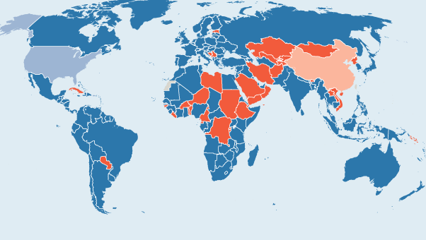
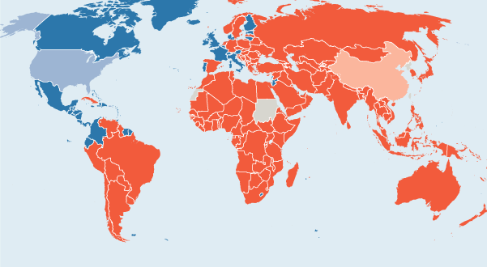
Kína gazdasági előretörését mutatja minden statisztika
Mely országok számára volt fontosabb kereskedelmi partner Kína, mint az USA
2000
2020
Forrás: The Economist alapján Kopint-Tárki, KT Titkárság szerkesztés

Slide 10
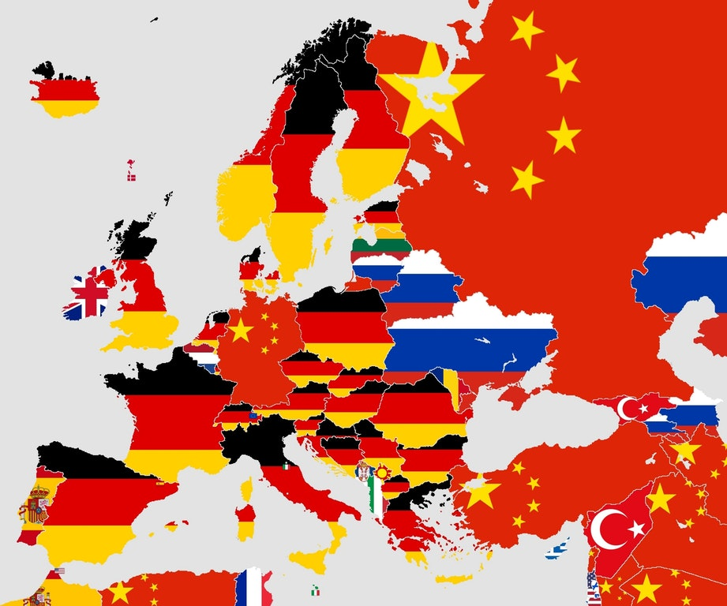
A legfontosabb kereskedelmi partnerek
az egyes országok illetve Oroszország szemszögéből

Slide 11
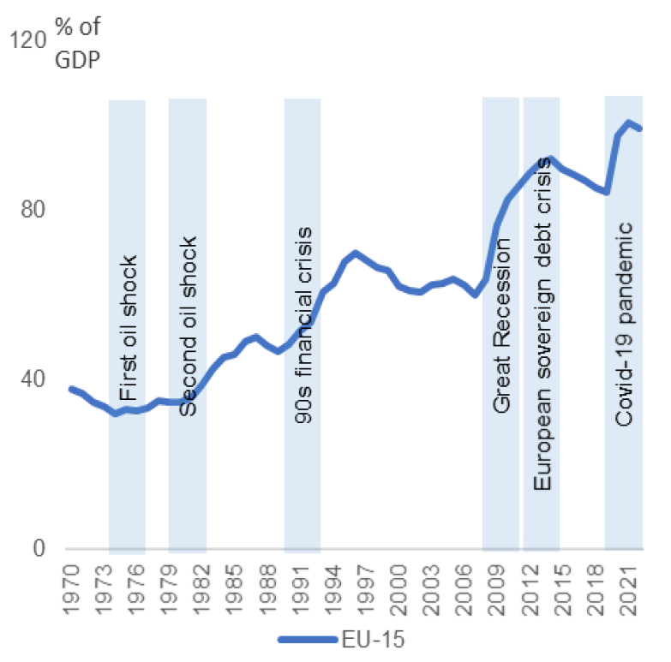
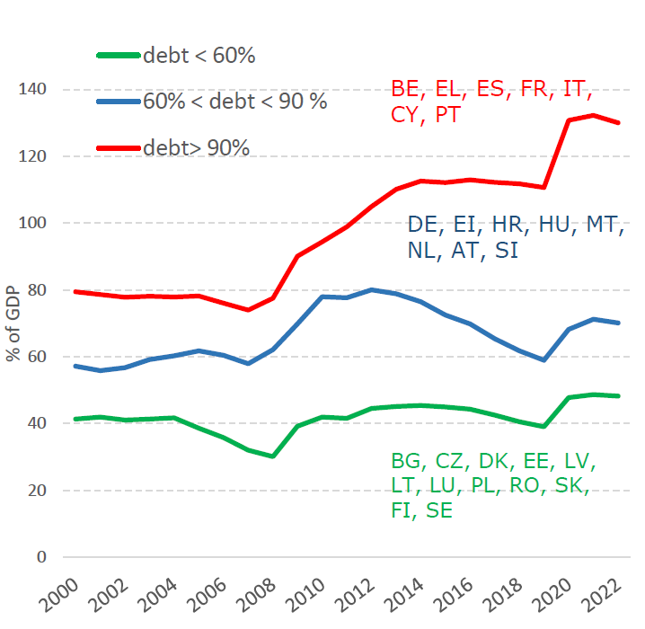
Európai szuverén adósság válság
Az államadósság emelkedő tendenciát mutat, elsősorban az EU15-ben, köszönhetően a PIGS országoknak
Az összesített nézet 1970 óta
Részletesebben 2000 óta
Adósság<60%
Belgium, Spanyolország, Franciaország, Olaszország, Ciprus, Portugália, Görögország
60%<Adósság<90%
Adósság<90%
Első olajválság
Második olajválság
90-es évek pénzügyi válsága
Gazdasági-pénzügyi válság
HÁBORÚ
Németország, Horvátország, Magyarország, Málta, Hollandia, Ausztria, Szlovénia, Írország
Covid 19
?
Bulgária, Csehország, Dánia, Észtország, Lettország, Litvánia, Luxemburg, Lengyelország, Románia, Szlovákia, Finnország, Svédország
2022
Forrás: European Fiscal Board, Annual Report, EUNIFI Meeting (Brussels, 02 of March, 2022), KT Titkárság szerkesztés
Megyjegyzés: Az országok az éves átlagos adósságszintjük alapján vannak csoportosítva 2011-2019 között.

Slide 12
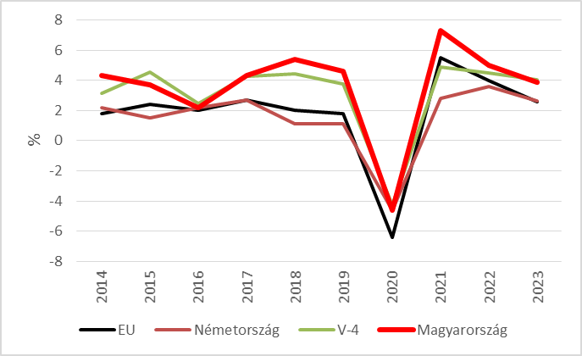
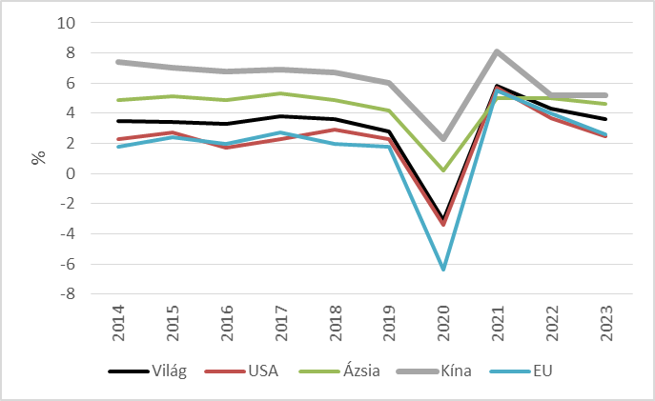
Térségünk helyzete a 2022 elején készült előrejelzések szerint bíztató volt…
…ugyanakkor már a háború előtti előrejelzések szerint is az USA-nak és Európának a középtávú pozíciói gyengébbek voltak…
GDP előrejelzések az orosz-ukrán konfliktus előtt
- régiós
GDP előrejelzések - globális
COVID
COVID
Ellátási és energiabiztonsági problémák, szankciók
Az olaj ára tovább nő, ami mindenhol felfelé viszi az inflációt. Ráadásul a világ élelmezési piacán is gondot okoz néhány termék ukrán vagy orosz exportjának kiesése, nemcsak a szállítási nehézségek, de az ottani várható exporttilalmak miatt is.
Ellátási és energiabiztonsági problémák, szankciók
Például olyan embargók jöhetnek, melyek az orosz turistákat – akik 45 milliárd forintot költöttek el Magyarországon 2019-ben – kizárják.
Forrás: Bloomberg/KT Titkárság, 2022. február

Slide 13
Nem volt túl bíztató az összkép már a háború előtt sem… Európában a gazdaságilag meghatározó hatalom Németország, nem jó senkinek, ha gyengélkedik
Feldolgozóipari termelés, 2017 dec. =100
Járműgyártás, 2017 dec. =100
Biztonsági kérdés: a „járványfásultság” miatt elsősorban az ellátási láncoknál növekvő szállítási időtartam és az abból fakadó keresleti és inflációs hatás, napjainktól az orosz-ukrán konfliktus hatásmechanizmusával tetézve
Forrás: Eurostat/KT Titkárság

Slide 14
Németország gazdasága a háborút megelőző hónapokban I.
Forrás: Eurostat/KT Titkárság

Slide 15
Németország gazdasága a háborút megelőző hónapokban II.
Kockázat, hogy nem belátható, mi lesz a folyamat vége a háborúval és az energiagondokkal nehezítve?
Forrás: Eurostat/KT Titkárság

Slide 16
Németország gazdasága a háborút megelőző hónapokban III.
Kockázat, hogy nem belátható, mi lesz a folyamat vége a háborúval és az energiagondokkal nehezítve?
Forrás: Eurostat/KT Titkárság

Slide 17
Az ipari termelés visszapattanása rámutat a 2008-as és a 2020-as válság és válságkezelés különb-ségeire. A háború okozta növekvő kockázatok...
Hazánk Európa leggyorsabb covid utáni helyreállást mutató gazdaságai közé tartozik. A háború hozta növekvő kockázatok…
A GDP-előrejelzés
Az ipari termelés alakulása
(szezonálisan és munkanappal kiigazított, 2015=100)
Covid
Háború
Pénz-ügyi válság
A KSH becslése szerint a 2021-es növekedés 7,1 százalék lett. 2022-re a háború előtt a PM 5,9 százalékos növekedést várt, az év első hónapjainak teljesítménye kiváló volt, várhatóan a növekedés így pozitív tartományban maradhat a nehézségek ellenére, lesz forrás a társadalmi-gazdasági programok folytatására
Forrás:ITM/Parragh Bianka alapján Eurostat, KT Titkárság szerkesztés
Forrás: Makrogazdasági és költségvetési előrejelzése 2021-2025, KSH alapján, KT Titkárság szerkesztés

Slide 18
Az államadósság-ráta a környező országokban – Románia kivételével – csökkenő volt. Ebbe a trendbe illeszkedtünk magas szintről indulva. Az uniós átlagnál 2020-ban - a romlás mellett is - mindegyikünk jobban állt, 2021-2022-2023-ban újra mindenki csökkenő pályán, de új helyzet van, növekvő, számszerűen előre nem jelezhető teljesíthetőségi kockázatok…
A GDP-arányos államadósság a környező uniós országokban az orosz-ukrán konfliktus előtti előrejelzések szerint(százalék)
COVID
Háborús hatások
Kérdés, hogy az ukrán válság egyik frontországa, Románia kap-e valamilyen külön pozitív elbánást még Brüsszelben, mely révén megúszhatja további egyensúlytalanságait is. Euró-zóna tagsága az évtized végéig nem reális, és nem is tudja az ukrán válságra hivatkozva a feltételek politikai indíttatású lazítását elérni a zóna tagjainál, hiszen a görögökkel ebben már megégették a kezüket a közös övezet tagjai.
Forrás: Eurostat, Európai Bizottság 2021 őszi előrejelzése, KT Titkárság szerkesztés * előirányzat

Slide 19
Mit ígér a jövő az államháztartás egyenlege szempontjából? Annak iránya nálunk is javuló volt 2020 tavaszáig, helyette 2020 egészében mindenütt romlás. 2021-2022-2023-ban újra javuló egyensúly lenne, a háború azonban ma még csak becsülhető, eredményeket rontó kockázatokat hoz….
Államháztartási egyenleg Magyarországon és a környező EU-tagországokban az orosz-ukrán háború előtti becslések szerint (%)
A nemzeti számlák adatai alapján az is látható, hogy az államháztartás finan-szírozási igénye 2021-ben 7,3 % volt. Tehát az előző évi 8,1 %-os mértékű ESA-hiány 2021-ben mérséklődött
COVID
Háborús hatások
Forrás: Eurostat, Európai Bizottság 2021 őszi előrejelzése, KT Titkárság szerkesztés * előirányzat

Slide 20
2010-2022 között az állam gazdasági funkciói felerősödtek, 2022-ben az egészségügyi kiadások nőnek.
Magára – az eredeti költségvetési tervezet szerint – kevesebbet tervezett költeni az állam, azonban Ukrajna polgárainak humanitárius megsegítése és más háborús válság miatt felmerülő kiadások átírhatják ezt a célkitűzést
A konszolidált államháztartási kiadások szerkezete 2010-2022 között (ezer milliárd forint, pénzforgalmi szemléletben)
* A tartalékok ráépítésével magasabb lesz a tény Forrás: PM, költségvetési törvények, KT Titkársága

Slide 21
Amíg az államháztartás adóbevételei folyamatosan nőttek, addig az adócentralizációs ráta hullámzott az elmúlt tizenkét évben. 2021-től alacsonyabb szinten normalizálódás
Az államháztartás adó- és adójellegű pénzforgalmi bevételeinek összege milliárd forintban és a GDP-arányos mértéke (az adócentralizációs ráta) százalékban 2010-2022 között
Forrás: PM, KT Titkársága szerkesztés

Slide 22
A GDP növekedésének üteme 2019-ig nálunk gyorsabb volt mind az államadósságénál, mind az államháztartás együttes kiadásánál. A koronavírus-járvány itt is átrendezést hozott, a kiadás gyor-san emelkedett, míg a GDP 2020-ban 4,7 százalékkal visszaesett. 2021-ben a magyar gazdaságban „visszapattanás” (7,1 %), az orosz-ukrán konfliktus előtt, 2022-ben további jelentős növekedés (5,9 % volt az előrejelzés), azóta lefelé mutató növekedési kilátás és felfelé mutató inflációs várakozás…
Néhány jellemző adat: GDP, államadósság, a magyar államháztartás kiadási főösszege, adósságszolgálat, EU forrás
Újratervezés, alkalmazkodás
Milliárd forint
2020-21 és 2022-ben mentesülés az államadósság-szabály alól! Kérdés 2023?
A monetáris megszorítás sehol sem járhat laza fiskális fegyelemmel, márpedig hazánkban a februári csaknem 1600 milliárd forintos hiány emiatt is gyorsan korrigálandó.
2021-2022 bizonytalan, hitelfelvétel, átcsoportosítás, beruházások halasztása
Forrás: KT Titkársága szerkesztés

Slide 23
A covid utáni helyreállítási szakaszban, globális világgazdasági problémák között a magas infláció nem magyarországi jelenség, Lengyelország, balti államok felettünk vannak…
Az infláció alakulása Magyarországon, az Egyesült Államokban és Németországban (éves változás, %)
Magyarországon sem tartható az inflációs cél, kérdés a mérték
2022 márciustól érvényesül – főleg Európában – az ukrán válság drágító hatása. Az éves infláció átlaga lényegesen eltér attól, amit a 2021 év végi és az idei év eleji adatokból látunk.
Forrás: PM: MAKROGAZDASÁGI ÉS KÖLTSÉGVETÉSI ELŐREJELZÉS 2021-2025, 2021. december

Slide 24
A GDP a 2009. évi 26.500 ezer milliárd forintról 2020-ra 47.988 ezer milliárd forintra nőtt.
A feldolgozóipar látványosan tolta felfelé a GDP-t, 2022. már közel a 60.000 milliárdhoz
A bruttó hozzáadott érték megoszlása főbb nemzetgazdasági ágazatonként 2009-2020 között (milliárd forint)
Megjegyzés: A KSH adatok ágazatonként a bruttó hozzáadott értéket bontják ki. (Ezek összegéhez rendelik a termékadók és támogatások egyenlegét, s így kapják meg a bruttó hazai termék – GDP - összegét)
Forrás: KSH, KT Titkárság szerkesztés

Slide 25
A magyar gazdaság sikeres újraindítása fontos kiindulás az új megpróbáltatások elleni védekezésben
GFCF (beruházás)
Fogyasztás
Nettó export
Forrás: Eurostat/KT Titkárság

Slide 26
A hitelezési adatok is igen bíztatóak, bizalmat fejeztek ki a háborút megelőző hónapokban, ebben az új körülmények között sincs még lényegi változás
Vállalati hitel flow
Lakossági hitel flow
Forrás: Eurostat/KT Titkárság

Slide 27
Hullámzóan alakultak - a tervezési ciklusok logikájából adódóan - az EU-ból érkező támogatások. 2022-ben a támogatások együttes összege elérheti a 2850 milliárd forintot, a befizetésünkkel csökkentett összeg pedig a 2280 milliárd forintot
Magyarország és az Európai Unió közötti transzferek 2004-2022 között
?
Megjegyzés: Az összegek 2004-2020-ra az Európai Bizottság adatszolgáltatásán alapulnak, 2021-re előzetes kincstári tényadatok, 2022-re költségvetési tervezési adatok
Forrás: PM, KT Titkárság szerkesztés

Slide 28
Hazánkban a foglalkoztatottak növekvő száma mögött a hazai elsődleges munkaerőpiacon dolgozók számának (egy év alatt 75 ezer fős) emelkedése, a külföldön dolgozók számának 3 ezer fős növekedése, míg a közfoglalkoztatásban dolgozók számának 15 ezer fős csökkenése áll
A foglalkoztatás alakulása Magyarországon (15-74 éves korosztály, szezonálisan kiigazítatlan adat, háromhavi mozgóátlag)
Forrás: KSH, KT Titkárság szerkesztés

Slide 29
Az orosz-ukrán konfliktus gazdasági árával kapcsolatos néhány konkrétum, az előzőeken túl, a teljesség igénye nélkül
A Sberbank nálunk is csődbe jutott, nagyrészt ezt kezelni tudtuk.
Bizonytalan a Paks2 orosz finanszírozásának a sorsa, az illetékes orosz bank is EU szankciós listán van.
Távolba vész az orosz kölcsön az M0 vasútgyűrűre, valamint a záhonyi közös vállalat a vasúti átrakodásra.
A konfliktus különböző megítélése miatt gyengül a visegrádiak kohéziója, s ennek is vannak gazdasági hatásai.
A világ élelmezési piacán gondot okoz számos ukrán vagy orosz termék kiesése.
Az embargók érintik turizmust
Az orosz nyersanyagfüggőség csökkentése sokba kerül és időigényes mind európai, mind tagállami szinten.
Európában az ukrán válságtól függetlenül is dönteni kell a pandémiához kapcsolódó gazdasági fegyelmi amnesztia fennmaradásáról. Kérdés el lehet-e tovább engedni – most a háború hatására – az éves hiányt, valamint az adósságrátát?
A pandémia utáni NGEU programhoz hasonlóan nagy ívű – százmilliárd euró nagyságrendű – uniós programokra van szükség! Kérdés lesz-e erre lehetőség?
Forrás: növekedés.hu Becsey Zsolt,/saját megítélés, 2022. március 10.

Slide 30
Tisztelt Hallgatóság! Azzal köszönöm meg a megtisztelő figyelmet, hogy arra emlékeztessem önöket: - az ilyen konfliktusok - miközben teljesen lekötik a figyelmet -, elviszik a zöld átalakulásra, a fenntarthatóságra, a fejlődésre, a jobb életre fordítható erőforrásokat, és a végén a gyerekeink, unokáink világa kerül végletes veszélybe! - a 2010-2020 közötti fejlődés, teljesítmény, konzervatív gazdaságpolitika adta a sikeres járvány elleni védekezés és az újraindítás sikerét, megteremtve jónéhány társadalmi adósság orvoslásának lehetőségét! - bízzunk abban, hogy az új, elszomorító világhelyzetben, ha veszteségekkel és megpróbáltatásokkal is, de folytatni tudjuk mindazt, ami egy új, kedvező pályát nyitott meg az ország számára! - ehhez a pénzügyi stabilitás őrzésére, a gazdálkodó szervezetek munkájára és azok ösztönző támogatására, egyirányba húzó gazdaságpolitikára és nem utolsósorban (társadalmi) békére van szükség!

